Slide 1
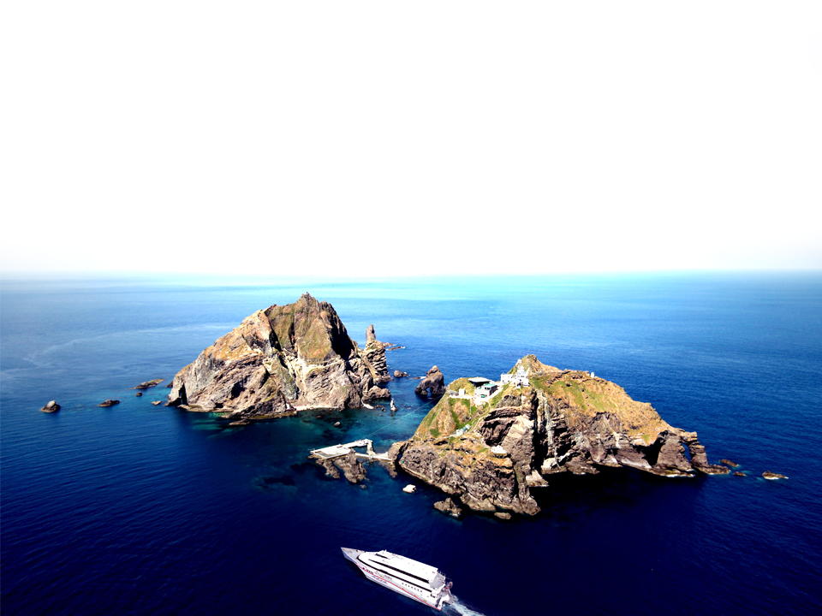
일본이 국제법적으로 ‘다케시마’
가 일본영토라고 주장한다.
그 주장의 문제는?
4조

Slide 2
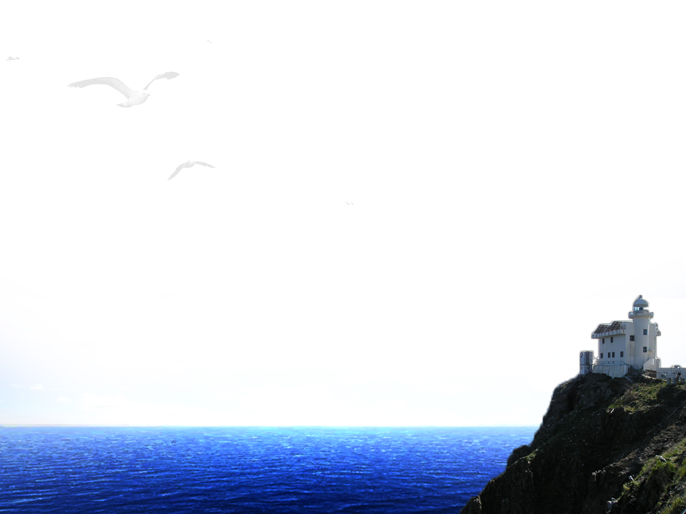
목차
일본의 거짓주장의 배경과 우리의 반박
작은 바위섬 에 지나지 않는 독도를 노리는 이유는?
일본은 왜? 사법재판소에 독도를 제소 하려고 하는지?
국제적인 여론
독도 어떻게 지켜야 하나

Slide 3
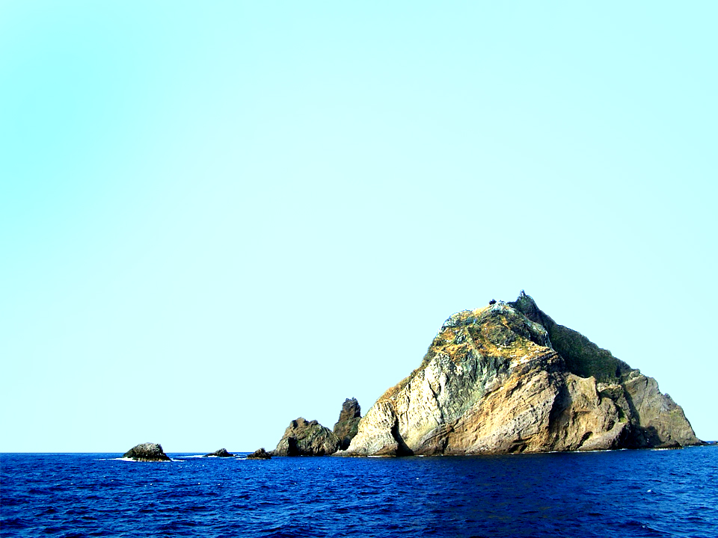
Chapter 1.
일본의 거짓주장의 배경과 우리의 반박

Slide 4
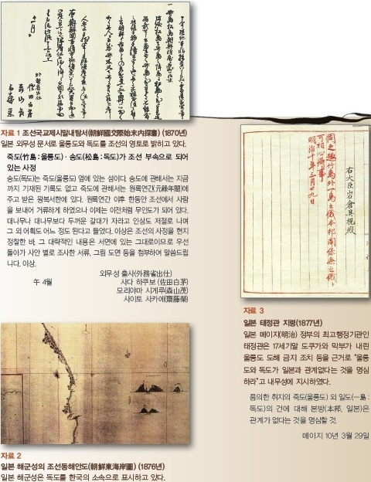
일본의 거짓주장과 우리의 반박
주장1. 일본은 예부터 독도의 존재를 인식하고 있었다.
일본은 옛날부터 독도를 한국의 영토로 인식하고 있었다.
‘개정 일본여지노정전도’는 사찬지도로 1779년 초판에는 울릉도와 독도가 조선 본토와 함께 채색되지 않은 상태로 경위도선 밖에 그려져 있어서 일본 영역 밖의 섬으로 인식하고 있다.

Slide 5
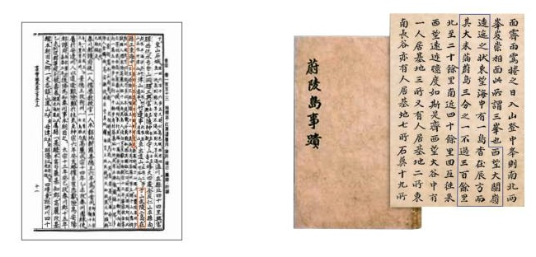
일본의 거짓주장과 우리의 반박
주장2. 한국이 독도를 인식하고 있었다는 근거는 없다.
한국은 명백히 독도인식과 고문헌과 고지도가 증명하고 있다. 독도는 울릉도에서 육안으로도 바라볼 수 있어서 울릉도에 사람이 거주하기 시작한 때부터 독도를 인식할 수 있었다. 이러한 인식의 결과 ‘세종실록-지리지’에는 우산과 울릉 두섬이 현의 정동 해중에있다. 두 섬이 서로 거리가 멀지 아니하여 날씨가 맑으면 가히 바라볼 수 있다. 고 기록되어있다.
이뿐만이 아니라 ‘신중동국여지승람(1531년)’‘동국문헌비고(1770년)’‘만기요람(1808년)’등 한국의 수 많은 관찬 문서에 독도의 옛지명인 우산도가 명확히 표기되어 있다.

Slide 6
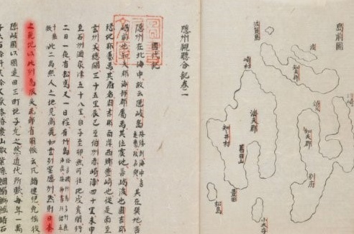
일본의 거짓 주장과 우리의 반박
주장3. 일본은 17세기 중엽에 독도 영유권 확립
일본 정부 문헌은 울릉도와 독도를 한국 땅으로 인식하고 있었다. 도해면허는 자국 섬으로 독해하는 데는 필요가 없는 문서이므로 이는 오히려 일본이 울릉도와독도를 일본의 영토로 인식하지 않고 있었다는 사실을 반증하는 것이다.

Slide 7
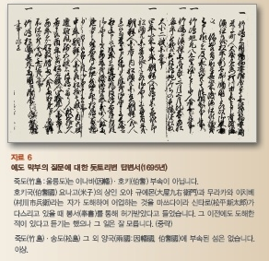
일본의 거짓 주장과 우리의 반박
주장4. 일본은 17세기말 울릉도 도해를 금지 했지만 독도는 금지하지 않았다.
독도, 울릉도의 부속도서로 별도의 도해 금지 불필요하다.
일본 자료인 오야가문의 문세에서 보이는 ‘죽도 근변의 송도(1659)’ ‘죽도 내의 송도’등의 기록이 설명해주는 바와 같이 예로부터 “독도는 울릉도의 부속도서”로 간주되었다. 그러므로 1696년 1월 울릉도 도해 금지 조치에는 당연히 독도 도해 금지도 포함되어있었다.

Slide 8
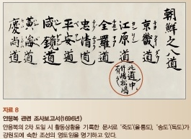
일본의 거짓주장과 우리의 반박
주장5. 안용복의 진술내용은 신빙성이 없다.
독도가 돗토리번에 귀속된 시기를 문의하는 일본 에도 막부의 질문에 대해 돗토리번에 속하지 않는다고 회답했다.
1609년 1월에 내린 막부의 도해 금지령은 같은 해 8월 요나고 주민에게 전달되었기 때문에 요나고 주민의 경우 그 이전에는 울릉도에 갈 수 있었다.
따라서, 같은 해 5월 울릉도에서 일본인을 만났다는 안용복의 진술을 거짓으로 보는 일본측 주장은 타당하지 않다.

Slide 9
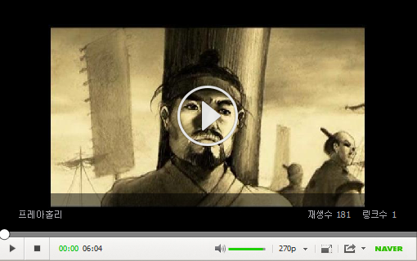
독도지킴이 안용복
http://blog.naver.com/preaholy?Redirect=Log&logNo=120205501707&jumpingVid=1B2207116C0B79CDCFBDDD6278DCFD060EDE

Slide 10
일본의 거짓주장과 우리의 반박
주장6. 1905년 시마네현의 독도 편입은 영유사의 재확인
한편으로 무주지 선점론에 근거하여 1905년 영토로 편입하였다는 것이 상호 모순된다는 것을 깨달았기 때문이다.
영유의사 재확인은 독도가 자국의 고유영토라는 주장에 근거하고 있다. 하지만 독도가 일본 고유의 영토라는 주장은 1877년 일본 최고행정기관인 태정관이 울릉도와 독도가 일본과 관계없다는 것을 명심하라고 한 사실과 정면으로 배치된다.

Slide 11
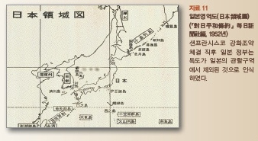
일본의 거짓주장과 우리의 반박
주장7. 샌프란시스코 강화조약 기초과정에서 미국은 독도가 일본의 관할 하에 있다는 의견
1949년 11월 이전까지 작성된 샌프란시스코 강화조약의 기초 문서를 보면, 미국은 독도를 한국의 영토로 인식하고 있었다.
1949년 12월 주일 미 정치 고문 윌리엄 시볼드를 통한 일본의 대미 로비로 인해 일본이 포기해야 할 영토에 독도가 적시되지는 않았지만, 독도보다 더 큰 무수한 한국의 섬들도 하나하나 적시되지는 않았다.

Slide 12
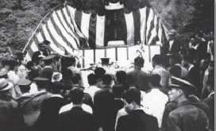
일본의 거짓주장과 우리의 반박
주장8. 주일 미군의 독도 폭격훈련구역 지정은 일본의 독도 영유권을 인정한 증거다.
미 공군 폭격훈련구역 지정후 한국 항의로 인해 즉시 해제되었다.
독도에서 조업 중이던 한국 어민들이 많은 피해를 입었음에도 불구하고 독도를 미군의 폭격훈련구역으로 지정하고 폭격훈련을 하도록 유도했다.

Slide 13
일본의 거짓주장과 우리의 반박
주장9.한국은 현재 독도를 불법으로 점거하고 있다.
현재 독도의 행정구역은 경상북도 울릉군 을릉읍 독도리 1~96번지로 되어 있으며, 한국의 경찰, 공무원 , 주민 40여명이 상주하고 있다.
따라서 일본 정부의 주장은 명실상부한 한국의 영토주권을 위협하는 일방적인 행위에 불과하다.

Slide 14
일본의 거짓주장과 우리의 반박
주장10. 독도의 영유권문제는 국제사법 재판소에서 해결해야한다.
독도는 명백한 한국영토로서 국제사법재판소 회부 불필요.
독도는 일본의 영토침탈 전쟁인 러일전쟁 중에 침탈당했다가 되찾은 명백한 대한민국의 영토로 국제 사법재판소에 회부할 어떠한 이유도 없다.

Slide 15
Chapter 2.
작은 바위섬에 지나지 않는 독도 독도를 노리는 이유는?

Slide 16
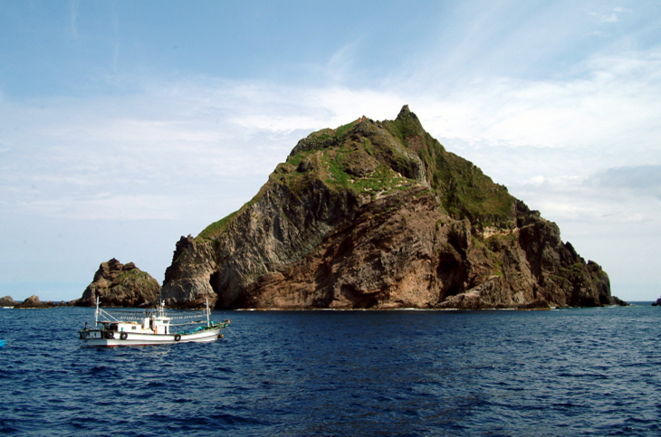
경제적 가치
독도근해는 청정수역이며, 관광 및 해저 지하자원 개발 등 그 가치가 크다.
독도 연안어장, 대화퇴어장 울릉도와 독도의 주변 바다는 한류와 난류가 교차하는 곳으로 연안어장과 대화퇴어장이 형성되어 있다.

Slide 17
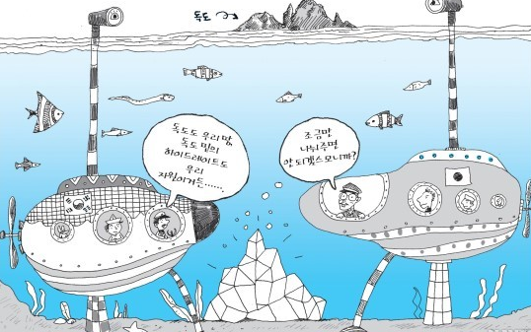
미래에너지 자원
하이드레이트
메탄이 주성분인 천연가스가 얼음처럼 고체화된 상태로서, 기존 천연가스의 매장량보다 수십 배 많은데다가 그 자체가 훌륭한 에너지 자원이면서도 석유자원이 묻혀 있는지를 알려주는 지시자원 이라고 한다.

Slide 18
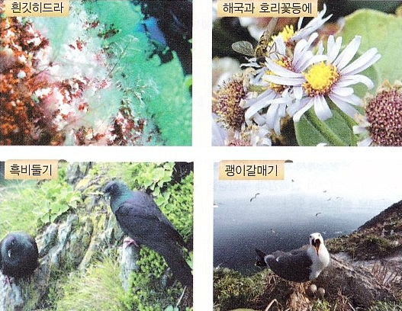
해양과학적 생태적 가치
플랑크톤이 풍부하여 회유성 어족이 풍부
독도는 해저화산의 진화과정을 한눈에 알아볼 수 있는 중요한 지형
독도는 약 50~60종식물자생

Slide 19
Chapter 3.
일본은 왜? 사법재판소에 독도를 제소하려는가?

Slide 20
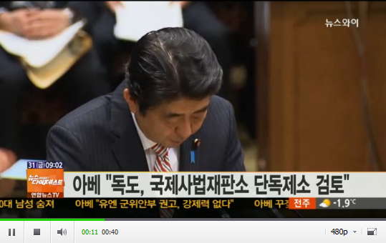
일본 국제사법재판소에 단독제소
아베 총리는 참의원 본회의 답변을 통해 독도 영유권 문제를 일본이
"국제사법재판소에 단독제소하는 것도 포함해 검토, 준비 중"이라면서 "여러 정세를 종합적으로 판단해 적절히 대응해 나가겠다"고 말했습니다.

Slide 21
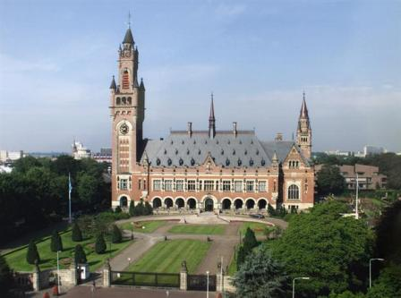
국제사법재판소
설립일 | 1945년
설립목적 | 국가 간 분쟁의 법적해결
주요활동/업무 | 국제법에 따른 국가 간 분쟁해결
소재지 | 네덜란드 헤이그
규모 | 15명의 재판관으로 구성

Slide 22
국제연합 국제사법재판소의 재판절차
서기에게 특별합의서 통고 또는 서면신청
회원국 및 재판소에서 재판 받는 국가에 통고
9명의 판사가 출석과반수 찬반결정
재판장 결정투표권한을 가짐
상대국이 이행하지않으면 안전보장이사회의 소집

Slide 23
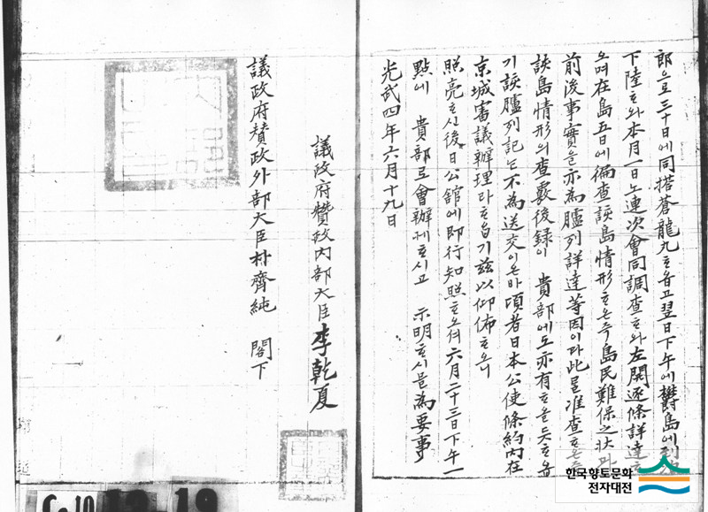
양국의 쟁점1.독도를 무주지로 영토를 편입한 일본
<고종황제가 발령한 대한제국칙령 41호>
"울릉도를 울도라 개칭하여 강원도에 부속하고 도감을 군수로 개정하여 관제 중에 편입하고 군등은 5등으로 하며, 군청 위치는 태하동으로 정하고 구역은 울릉전도와 죽도·석도를 관할할 것"

Slide 24
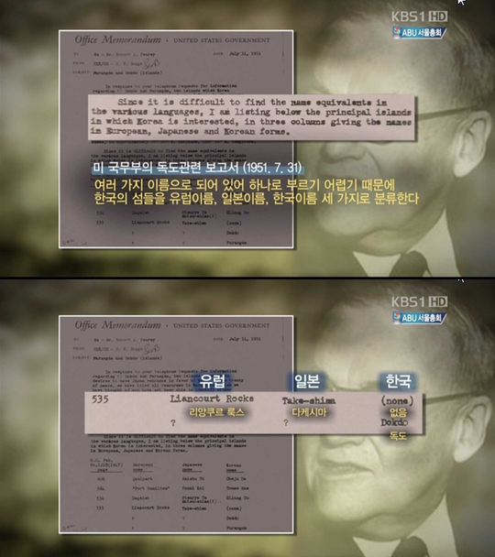
쟁점2.샌프란시스코 강화조약에서 독도가 명기되지 않은것
연합국은 일본의 독도 영유권을 암묵적으로 승인

Slide 25
쟁점3. 독도의 실효적 노력
한국의 실효적인 노력 | 일본의 실효적인 노력
1.1952년 평화선 설정, 독도 포함 | 1. 일본 순시선 1년에 100회 정도 한국 영해 앞까지와서 순시
2. 1954년 독도 무인등대 설치 | 2.시마네현 청 1945년 패전 이ㅣ후에도 독도를 관리해 왔음을 증거로 남기려함
3.1981년 헬리콥터 이착륙 시설 설치 | 3. 현재도 시마네현은 독도에 대한 어업 허가를 내주고 있다.
4.1993년 레이더 기지 설치 | 4.독도 인광 채굴권
5.1998년 유인등대 설치
6.2005년 독도의 달 지정 조례안 가결

Slide 26
일본이 국제사법재판소에 독도를 재소하려는 이유는?
독도를 분쟁 지역으로 만들어라
독도를 먼저 국제사법재판소로 끌고 가라
국제사법 재판소보다 더 무서운 유엔 해양법

Slide 27
우리가 응하지 말아야하는 이유
독도를 점유하고 있는 한국의 입장에서는 ICJ에서 재판을 받을 이유가 없다.
국가의 주권의 핵심인 영토의 운명을 그들의 손에 맡긴다는 것 자체가 있을 수 없는 일이다.
세계적으로도 영토 분쟁 대상지역을 점유하고 있는 국가들이 특별한 사정 없이 소송에 응하는 경우는 거의 없다.
국제법은 여전히 제국주의 시대의 다른 나라에 대한 침탈이나 식민지 지배를 합법이라고 정당화하는 경향이 있다.

Slide 28
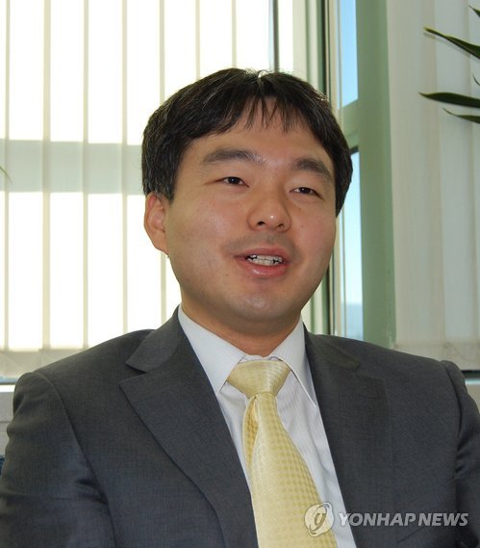
외교법률자문관 정민재 판사의 주장
국제사법재판소 가지 않으면 독도 빼앗기지 않아
∙ "일본이 '독도는 일본 땅'이라는 홍보를 통해서 노리는 것은 독도를 분쟁지역화해서 한국을 재판으로 끌어내는 것"
∙ “한국이 독도를 관할하고 있는 이 상태로 시간이 많이 흐르면 법적 안정성 측면에서 한국은 보다 유리해지고 일본은 보다 초조해진다”
∙ 일본이 독도 영유권을 주장할 때 제시하는 주요 근거인 대일강화조약(샌프란시스코조약)에 대해서도 비판

Slide 29
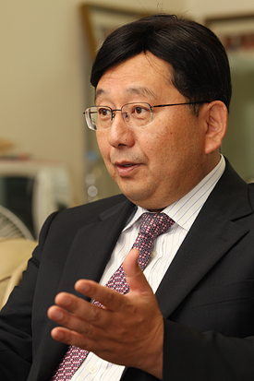
호사카 유지 의 주장
이젠 감정적 대항보다는 전략적인 고려를 해야 할 때
∙ “독도 문제를 국제사법재판소에서 해결하는 방안은 1965년 6월 22일 체결된 한일 기본 조약에서 사실상 포기됐다.”
∙ ”외교통상부를 비롯해 동북아역사재단과 같은 공신력 있는 사이트에 독도 영유권에 관한 한국의 구체적 논거들을 계속 올려야 한다.”

Slide 30
Chapter 4.
국제적인 여론

Slide 31
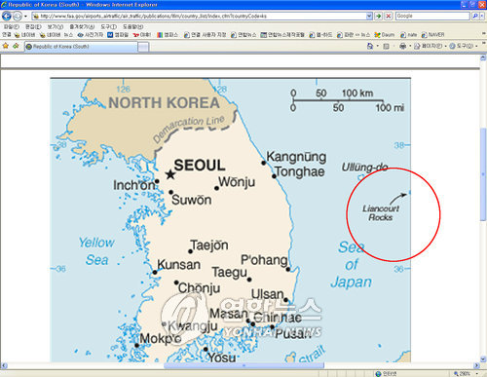
미국의 반응
미국의 입장 수많은 데이터베이스로 인한 오류로 발생. 그로 인한 최선의 방침. 결국 독도는
한국 영토로 다시 원상 복구.
하지만 임시 적인 것이라고 밝힘 미국은 중립적인 입장

Slide 32
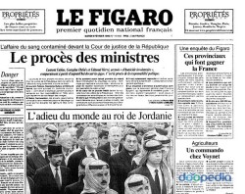
프랑스 반응
<프랑스의 언론 자료>
게재지 : 르피가로
제목 : 한국과 일본 사이의 관계를 마비시키는 섬
작성자 : 레지스 아르노
게재일 : 2006.04.01
프랑스 주요 언론의 독도 관련기사들은 한국이 독도를 실효적으로 지배 하고있는 것을 자주 알려주고 있고, 몇몇기사는 독도의 위치가 지리적으로도 한국에 더 가깝다는 정보도 소개하고 있다.

Slide 33
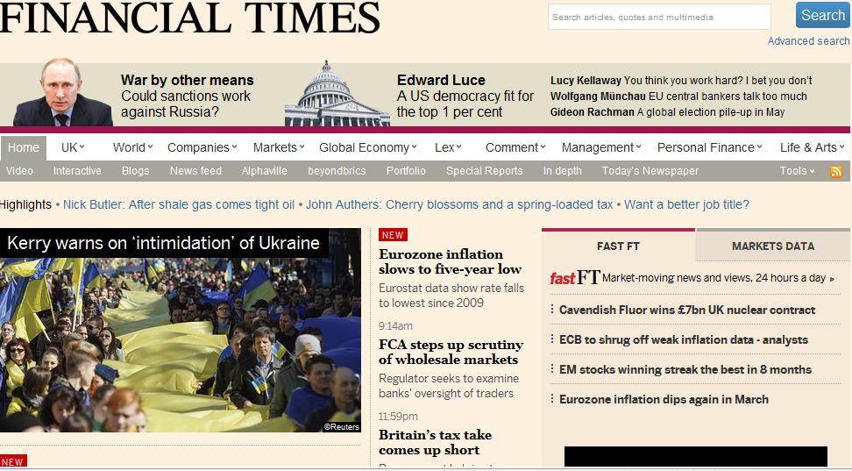
영국반응
<영국의 언론 자료>
게재지 : 파이낸셜 타임스
제목 : 일본과 한국의 해양 분쟁이 격화 되고 있다,
작성자 : 안나 파이필드
게재일 : 2004.04.25
영국은 신문은 공통적으로 일본의 과거 왜곡과 호도를 지적하고 비판했으며 일본내 군국주의의 부활을 경계했다

Slide 34
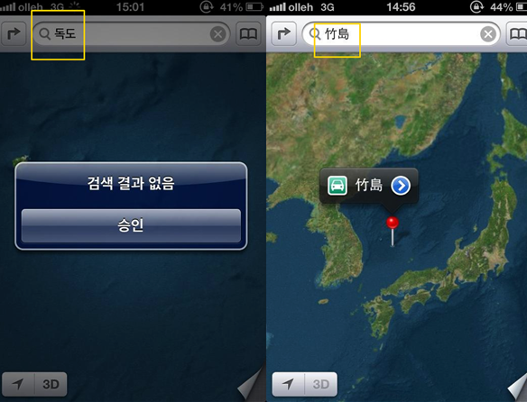
새로운 ios6 독도는?
애플의 iOS6에서 독도를 검색하면 찾을 수 없습니다. 그러나 ‘竹島(다케시마)'로 검색하면 대한민국 영토인 독도에 떡하니 다케시마라는 한자어가 선명하게 나옵니다

Slide 35
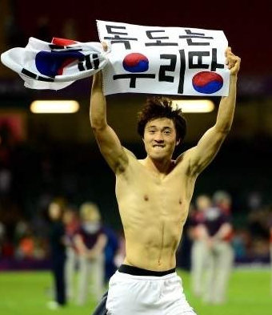
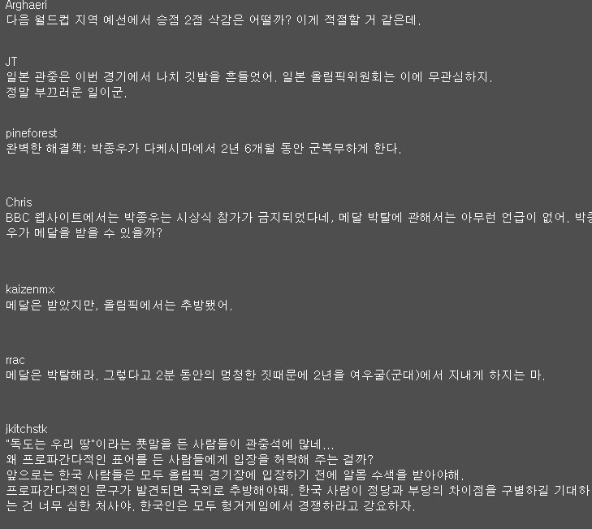
박종우 사건으로 알아보는 해외 언론

Slide 36
Chapter 5.
외로운 섬 독도 어떻게
지켜야 하나

Slide 37
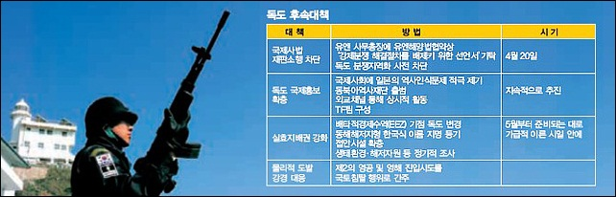
독도독트린
유엔이 정한 강제분쟁 해결 절차를 따르지 않겠다고 법적으로 선언했고, 이에 따라 일본이 국제재판소에 제소하더라도 맞대응해야 할 국제법상의 의무를 지지 않게 됐다는 뜻이다.

Slide 38
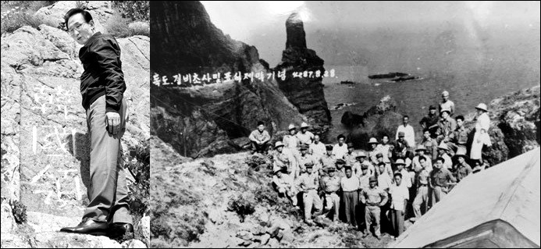
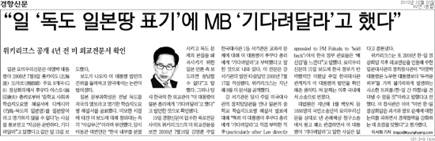
일본 무서워 독도 표기조차 못하는 MB
독도를 방문한 이명박 대통령 하지만 그의 행보에대해서는 말이 많다. 그가 일본과 짜고치는 고스돕이라는 말이 나오기때문

Slide 39
독도를 지키는 방법
1. 정교한 영유논리로 일본 스스로 포기하도록 유도
2. 대상국가별 맞춤형 독도 영유권 홍보전략
3. 독도 기사 보도와 언론의 역할

Slide 40
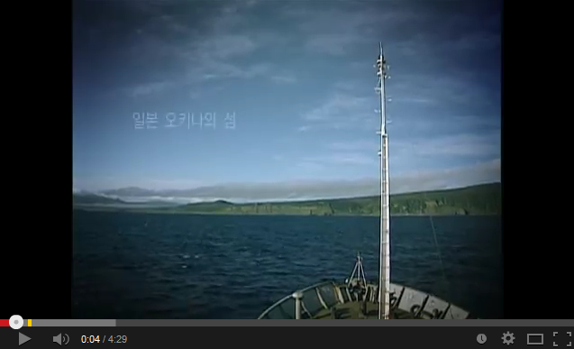
이중잣대를 제시하는 일본
http://www.youtube.com/watch?v=Fg2BjQrx_ZQ

Slide 41
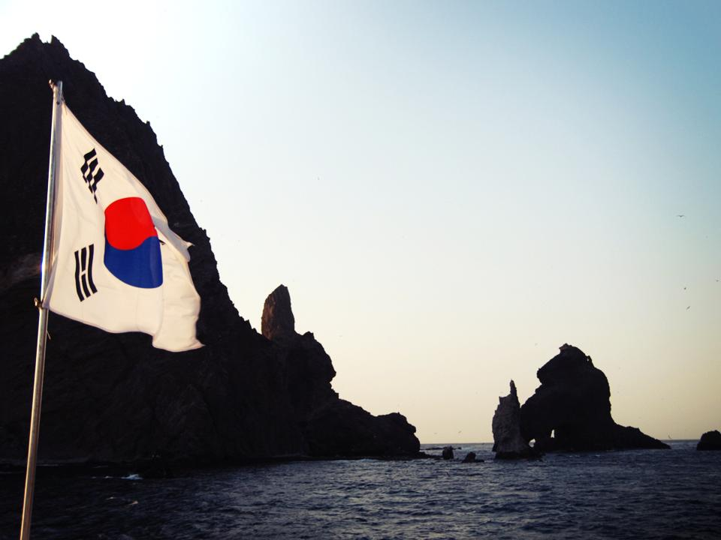
Dokdo of KOREA
Thank you

Slide 42
출처
http://impeter.tistory.com/1938
http://blog.naver.com/correctasia?Redirect=Log&logNo=50123845627
http://www.youtube.com/watch?v=Fg2BjQrx_ZQ
http://cafe.naver.com/rightofkorea/17864
http://sponge10.blog.me/50158498363
http://terms.naver.com/entry.nhn?docId=1397754&cid=3415&categoryId=3415
http://kin.naver.com/qna/detail.nhn?d1id=11&dirId=111001&docId=161182155&qb=7J2867O47J20IOyjvOyepe2VmOuKlCDrj4Xrj4Qg7Jet7IKs7KCB67Cw6rK9&enc=utf8&section=kin&rank=1&search_sort=0&spq=0&pid=RzRPsU5Y7vwsscWOL4Cssssssu4-324206&sid=UzUbFgpyVmYAADe6iOY
http://blog.naver.com/3058833/130175456977
http://kin.naver.com/qna/detail.nhn?d1id=13&dirId=130102&docId=182543923&qb=64+F64+E7J2YIOqwgOy5mA==&enc=utf8&section=kin&rank=3&search_sort=0&spq=0&pid=RzlrdF5Y7u4ssv3AiihsssssstK-199755&sid=UzgpxHJvLC0AAC3fQBY
http://terms.naver.com/entry.nhn?docId=1982594&cid=3441&categoryId=3441
http://terms.naver.com/entry.nhn?docId=1159876&cid=40942&categoryId=31755

